Slide 1
Kamsar, le 15.12.2015
Formation Utilisateurs- Logistique Module 01.01 Données organisationnelles

Slide 2
Objectifs de la formation
Description du processus métier
Description des objets SAP & Mode opératoire
Synthèse

Slide 3

Objectifs de la formation
Objectifs
Durée
Partager la terminologie SAP et maîtriser le verbatim propre à SAP
Connaître les données de base organisationnelles pour la Logistique
2 Heures
Public cible
Contenu de la formation
Surintendant Logistique
Magasinier Guinée
Coordinateur magasin
Rappel de la structure organisationnelle de la Logistique
Créer un emplacement
Modifier un emplacement
Imprimer les étiquettes des emplacements
Afficher les emplacements vides pour un type de magasin
Pré-requis
Introduction à SAP

Slide 4

Agenda : 1h30
Horaire | Agenda Matinée
8h00 – 8h10 | Accueil / Introduction : 5 min Présentation du processus : 5 min
8h10 – 8h20 | Structure organisationnelle Présentation : 10 min
8h20 – 9h20 | Les emplacements Présentation : 30 min Exercice dirigé : 30 min

Slide 5
Objectifs de la formation
Description du processus métier
Description des objets SAP & Mode opératoire
Synthèse

Slide 6
Description du processus métier Les enjeux du processus
La gestion des données organisationnelles permet de :
Pour la Logistique :
Définir la structure organisationnelle de la CBG et la traduire dans SAP
Créer et modifier des emplacements – le reste des données organisationnelles est considéré comme inerte

Slide 7
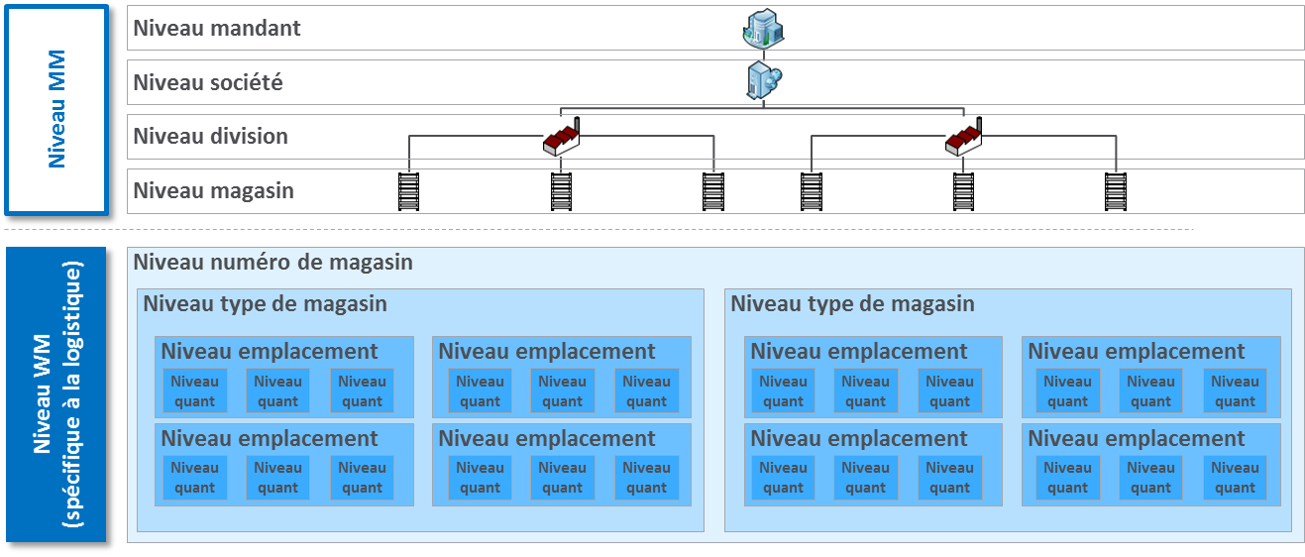
La structure organisationnelle de la Logistique
CBG
GN01
GN02
GN03
BE01
US01
W
ALIM
OFEX
GARA
MSDK
LABO
W
PHAR
S
WH1
BUT
EPI
ELE
PNT
PFE
900A01
90118
Exemple pour la CBG

Slide 8

Description du processus métier Gestion des emplacements
Les emplacements peuvent être créés en masse ou individuellement lorsqu’un besoin de création est exprimé pour un type de magasin
Quand dois-je créer un emplacement ?
En masse, le responsable Logistique IT, sinon individuellement par le responsable magasin
Qui doit créer un emplacement ?
C’est la plus petite unité d’espace disponible dans un magasin
Il indique le poste du magasin où les marchandises sont stockées : on y trouve donc les articles, quantités et lots stockés
Il indique également le n°de l’allée, de l’étagère et du casier sur l’étagère
Que trouve-t-on dans un emplacement ?

Slide 9

Description du processus métier
La gestion des emplacements s’inscrit dans le cadre de la création des données organisationnelles de base
Afficher les emplacements vides
Création emplacement
Modification emplacement
Impression des étiquettes d’emplacement

Slide 10
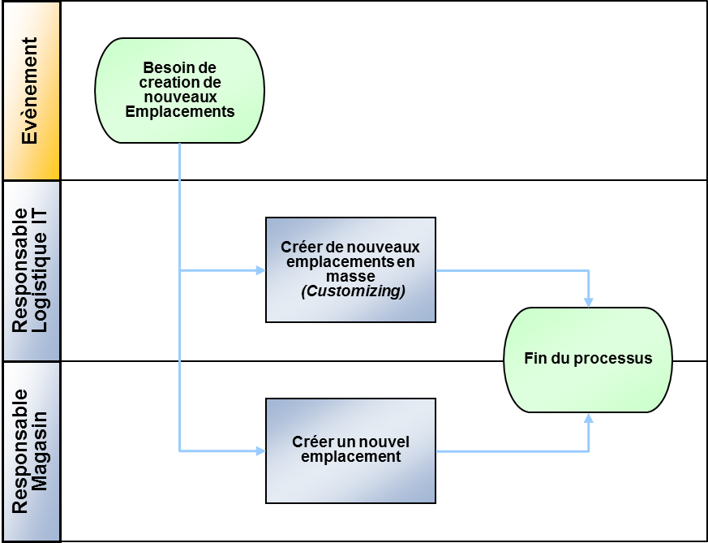
Le processus de création des emplacements

Slide 11
Objectifs de la formation
Description du processus métier
Description des objets SAP & Mode opératoire
Synthèse

Slide 12
Mode opératoire Présentation du mode opératoire dans SAP
Modifier un emplacement
LS02
Responsable magasin
Créer un emplacement
Afficher un emplacement
LS01
LS03
Responsable magasin
Magasinier
Légende
Afficher la liste des emplacements vides
Action
LS04
Transaction SAP
Magasinier
Acteurs
Lien direct

Slide 13
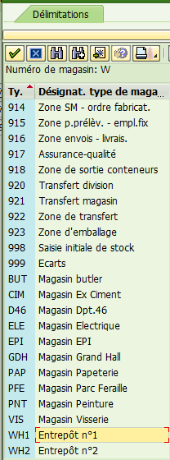
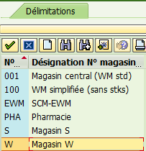
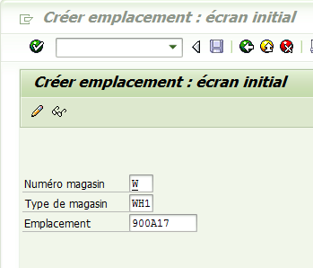
Mode opératoire LS01 - Créer un emplacement – 1/2
1
Indiquer un n° de magasin WM
Choisir un type de magasin
Choisir un code pour l’emplacement à créer avec le n° de l’allée, de l’étagère et du casier sur l’étagère
Cliquer sur Entrer
2
3
1
2
3
4

Slide 14
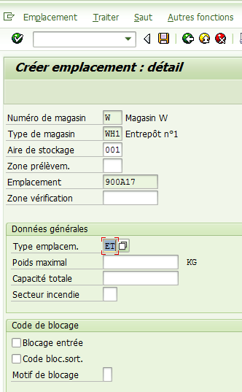

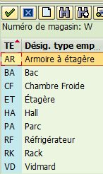
Mode opératoire LS01 - Créer un emplacement – 2/2
3
1
Indiquer l’aire de stockage 001
Choisir un type d’emplacement
Cliquer sur Sauvegarder pour voir apparaître en bas d’écran le message suivant :
1
2
3
2

Slide 15


Exercice dirigé
La présentation détaillée du pas à pas est retrouvée dans le guide utilisateur
Créer un nouvel emplacement
Notes:
Notes pédagogiques :

Slide 16

Description des objets SAP
Numéro de magasin
Un magasin physique complet est défini sous un numéro de magasin unique. Le numéro de magasin vous permet de gérer plusieurs bâtiments de magasins individuels qui, ensemble, forment un complexe de magasins complet. Un Numéro de magasin est lié à un ou plusieurs magasins MM en fonction du besoin. Il n’y a néanmoins pas de lien hiérarchique entre Numéro de Magasin et Division, ni Société.
Pour la CBG, les numéros de magasin sont les suivants :
W pour le magasin W de la division GN01 Kamsar
S pour le magasin S de la division GN02 Sangarédi
PHA pour la Pharmacie dans la division GN01 Kamsar

Slide 17
Description des objets SAP
Type de magasin
Un Type de magasin est un magasin ou une zone de magasin défini pour un numéro de magasin. Il s’agit d’une subdivision physique ou logique d'un complexe de magasins, caractérisée par sa technique de stockage, l'espace utilisé, sa forme d’organisation ou sa fonction.
Un Type de magasin est rattaché à un Numéro de magasin unique. Un Numéro de magasin peut être subdivisé en plusieurs Types de magasin
On distingue les types de magasin 9** qui sont des magasins temporaires de SAP et les types de magasin définis par la CBG avec par exemple :
ELE magasin électrique
GDH magasin Grand Hall
WH1 Entrepôt n°1
…

Slide 18
Description des objets SAP
Emplacement
L'emplacement est la plus petite unité d'espace disponible dans un magasin. Il indique le poste du magasin où les marchandises sont ou peuvent être stockés (adresse de picking). Un emplacement est relié à un Type de Magasin. Un Type de Magasin est composé de plusieurs emplacements.

Slide 19
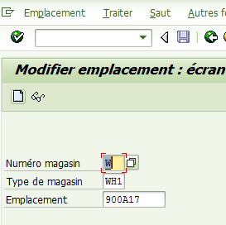
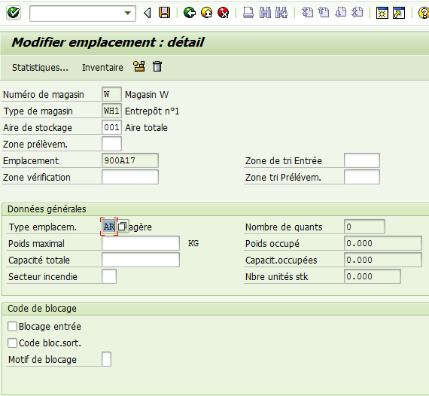
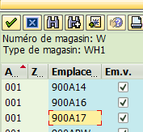
Mode opératoire LS02 – Modifier un emplacement
6
1
Indiquer le numéro du magasin
Choisir le type de magasin
Sélectionner l’emplacement à modifier
Cliquer sur Entrer
Modifier le Type d’emplacement
Cliquer sur Sauvegarder : le message de confirmation suivant apparaît
2
3
4
5
5
6

Slide 20
Exercice dirigé
La présentation détaillée du pas à pas est retrouvée dans le guide utilisateur
Modifier un emplacement
Notes:
Notes pédagogiques :

Slide 21
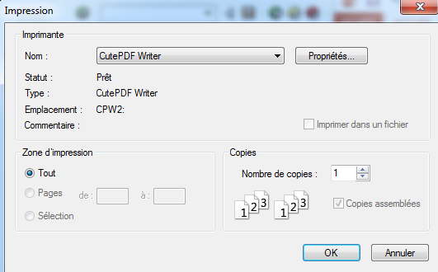
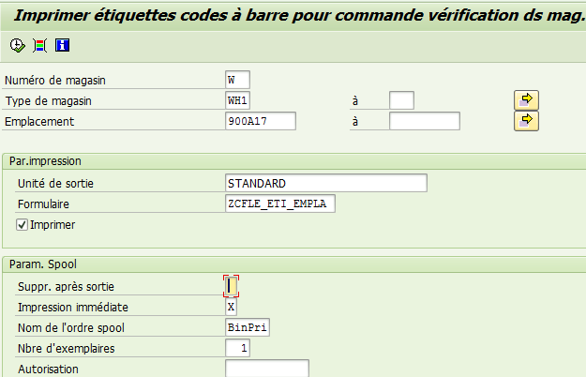
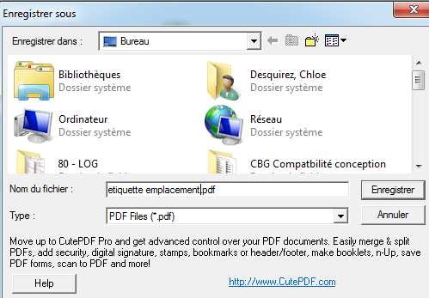
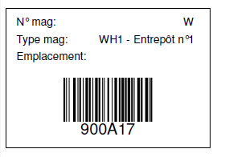
Mode opératoire LM55 – Imprimer l’étiquette emplacement
1
Renseigner le numéro de magasin
Saisir le type de magasin
Saisir l’emplacement
Saisir l’unité de sortie pour l’impression
Saisir le nom du formulaire
Décocher la case « Suppression après sortie »
Exécuter
Dans le pop-up, choisir l’imprimante PDF
Enregistrer le fichier et l’ouvrir
7
8
1
2
2
3
3
4
4
5
5
6
6
7
8
9
9

Slide 22
Exercice dirigé
La présentation détaillée du pas à pas est retrouvée dans le guide utilisateur
Imprimer l’étiquette d’un emplacement nouvellement créé
Notes:
Notes pédagogiques :

Slide 23
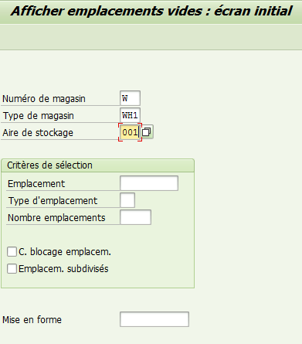
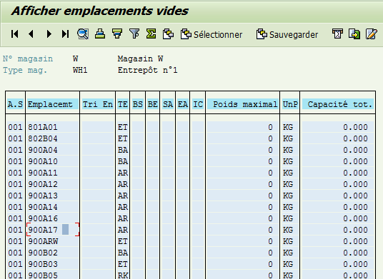
Mode opératoire LS04 – Afficher la liste des emplacements vides
1
Renseigner le numéro de magasin
Saisir le type de magasin où l’on veut voir les emplacements vides
Saisir l’aire de stockage 001
Appuyer sur Entrer
La liste des emplacements vides pour le n° de magasin et le type de magasin choisis s’affiche. On retrouve l’emplacement créé précédemment
1
2
5
3
2
3
4
5

Slide 24
Exercice dirigé
La présentation détaillée du pas à pas est retrouvée dans le guide utilisateur
Afficher la liste des emplacements vides
Notes:
Notes pédagogiques :

Slide 25
Objectifs de la formation
Description du processus métier
Description des objets SAP & Mode opératoire
Synthèse

Slide 26
Synthèse
Le processus de création et de gestion des emplacements s’inscrit dans la structure organisationnelle de la Logistique de SAP dans WM
La création et modification des emplacements permet de stocker des articles dans des adresses de prélèvement
Les étiquettes d’emplacements peuvent être imprimées

Slide 27

Des questions ?

